Slide 1




Slide 2

«Твёрдый – мягкий»
Цель: развивать умение дифференцировать твердые и мягкие согласные звуки между собой, закреплять навыки интонационного выделения звука в слове.
.
ЖЕЛАЮ УСПЕХОВ!
«М»
«Мь»
«С»
«Сь»
«З»
«Зь»

Slide 3

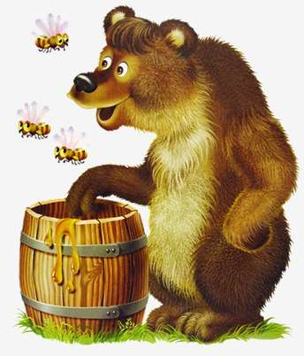

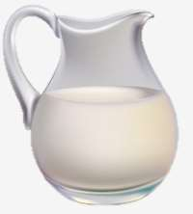

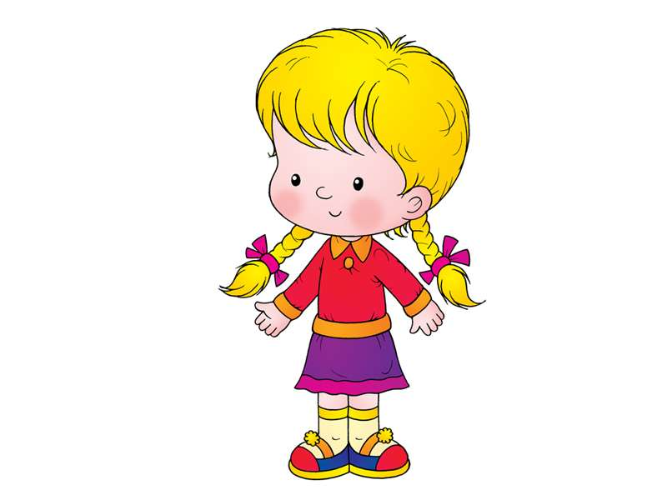
«М»
«М»

Slide 4


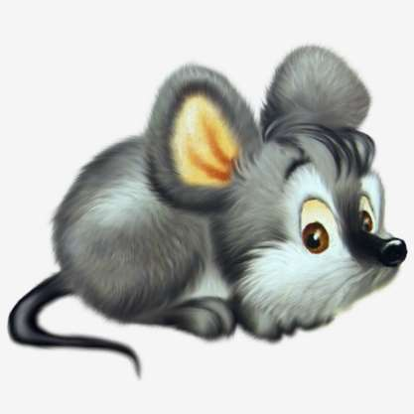
«Мь»

Slide 5
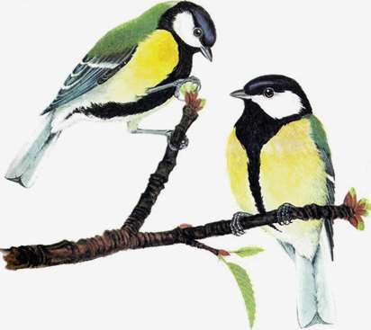

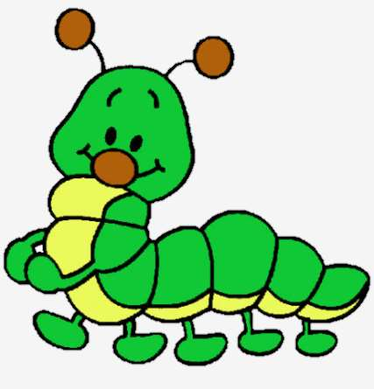


«С»

Slide 6



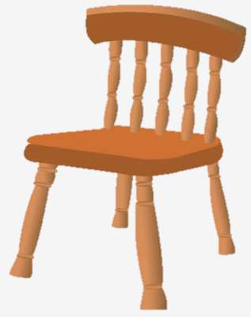
«Сь»

Slide 7

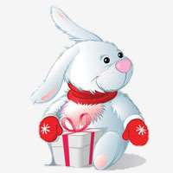


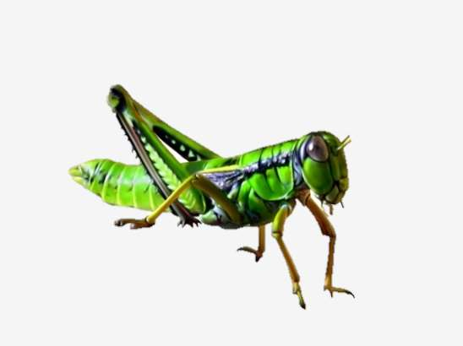
«З»

Slide 8

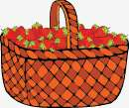

«Зь»

Slide 9
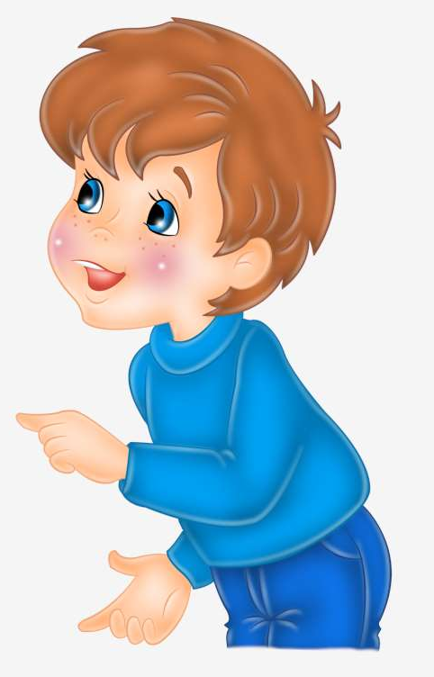

«Найди слова с заданным звуком»
Цель: упражнять детей в выборе слов с заданным звуком, освоение способа интонационного выделения заданного звука в слове, закрепление правильного произношения данных звуков, активизация
ЖЕЛАЮ УСПЕХОВ!
«Щ»
«Ж»
«Ш»
«Ц»

Slide 10
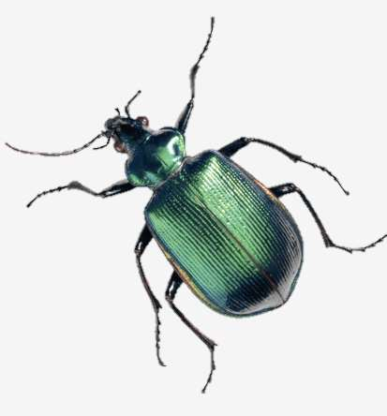




«Ж»
«Ж»

Slide 11


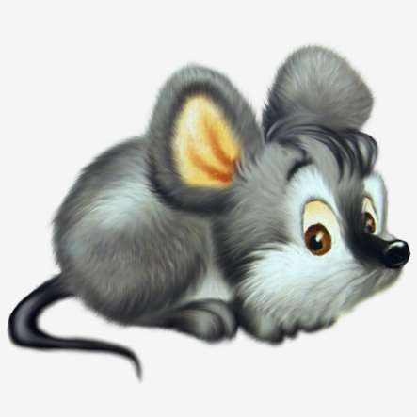

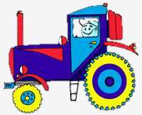
«Ж»
«Ш»

Slide 12





«Ж»
«Ц»

Slide 13


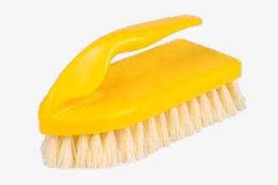
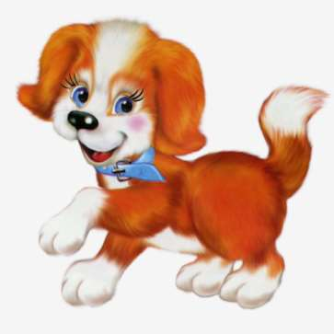

«Ж»
«Щ»

